Slide 1
Индия – сказочная страна…

Slide 2
Культура Индии была сложена из различных эпох истории, обычаев, традиций и идей, как захватчиков, так и иммигрантов. Многие культурные обычаи, языки и памятники приводятся в примеры такого смешения в течение столетий.

Slide 3
Достопримечательности Индии.

Slide 4
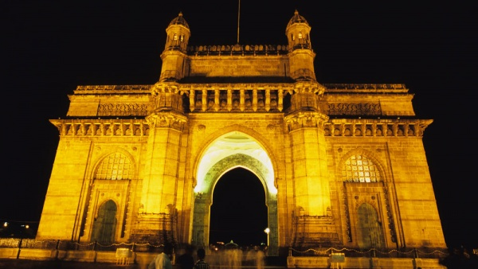
Ворота индии.
Ворота Индии - известная достопримечательность Нью-Дели, они представляют собой арку, строительство которой было окончено в 1931 году. Посвящены Ворота Индии солдатам, погибшим во время Первой мировой войны. Обойдя арку вокруг, можно увидеть множество имен погибших солдат, высеченных на каменных блоках.
Арка построена из базальта золотистого цвета, она меняет оттенок при разном освещении. В темное время суток арку освещают, вместе с близлежащими фонтанами получается красивый архитектурный ансамбль.

Slide 5
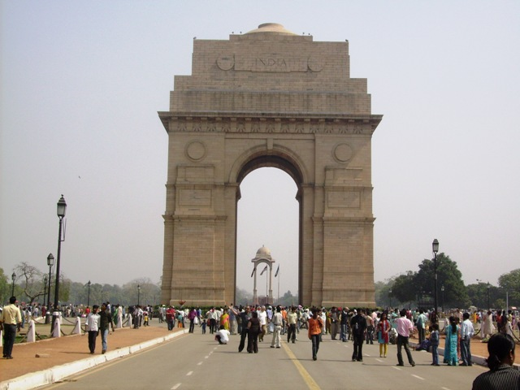
У подножия Ворот Индии горит Вечный огонь, а рядом находится могила неизвестного солдата, которую создали в 1971 году после окончания Третьей войны между Индией и Пакистаном. Рядом с аркой находится парк, в который приходят отдыхать местные жители и туристы.

Slide 6
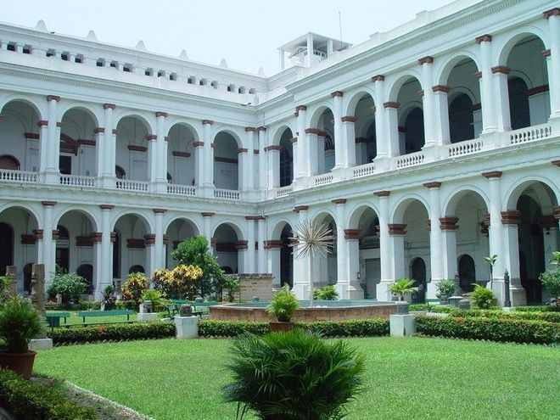
Музей индии.
Музей Индии, или Индийский музей, - это один из самых старых музеев на земле. Он был открыт недалеко от Калькутты в 1814 году по инициативе биолога Натаниэля Уэллиша. Со времени основания в музее хранились многие исторические, биологические и минералогические коллекции.

Slide 7
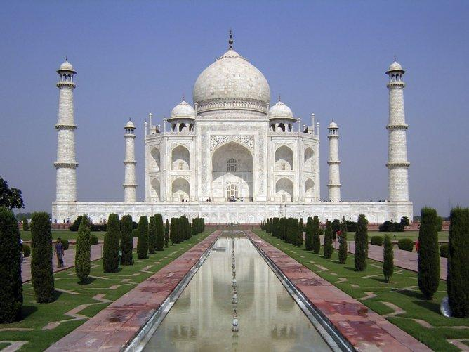
Тадж-Махал .
Это мечеть-мавзолей, находящийся в Индии, у реки Джамна, построенный в середине 17 века. Тадж-Махал еще называют чудом света Индии. Тадж-Махал известен по всему свету как лучший пример архитектурного строения стиля моголов. Самым известным элементом этого архитектурного шедевра является белый мраморный купол.

Slide 8
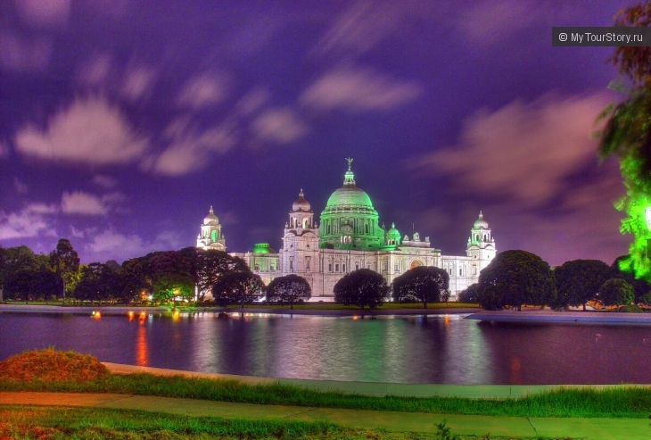
Мемориал Виктории.

Slide 9
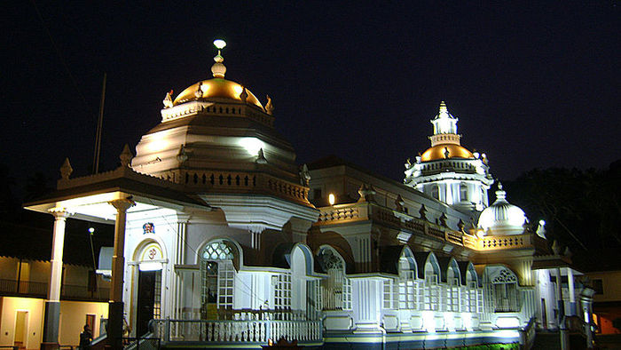
Мемориал Виктории - одна из достопримечательностей Калькутты. Он был построен в начале 20 века в честь королевы Виктории, официальное открытие произошло в 1921 году. Это настоящий дворец в британском стиле, поражающее своей сдержанной красотой белоснежное здание. Построен мемориал из мрамора и украшен множеством изображений королевы Виктории. Вокруг мемориала разбиты красивые сады.

Slide 10
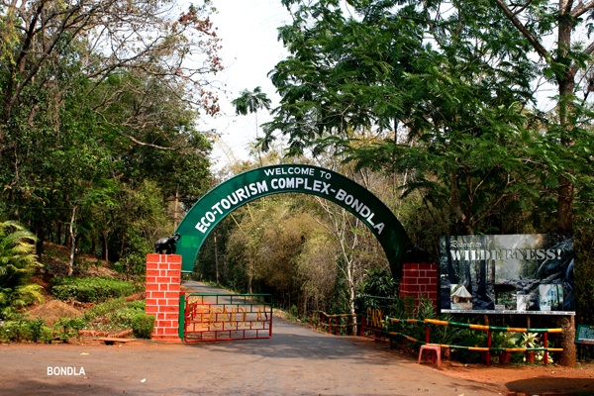
Заповедник Бондла.

Slide 11
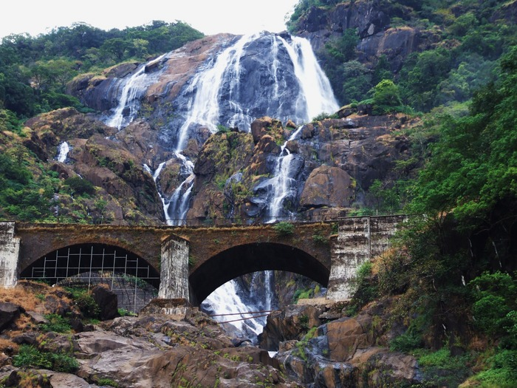
Заповедник Бондла по сути представляет собой большой зоопарк, его площадь не превышает 8 кв.км. Тем не менее, это очень интересное для посещения место, в котором можно познакомиться с животным и растительным миром этой части Индии. Заповедник находится в 55 км от столицы штата Гоа Панджима.

Slide 12
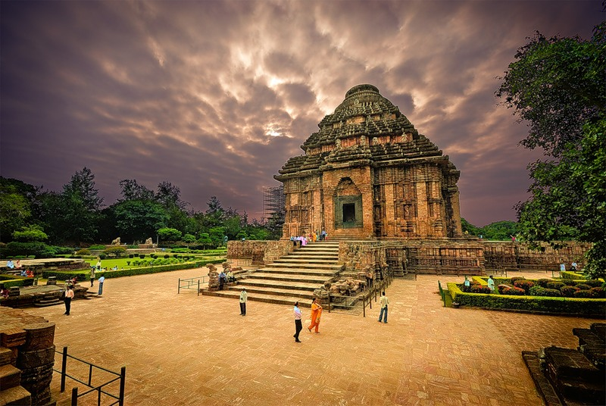
Храм Солнца в Конараке.

Slide 13
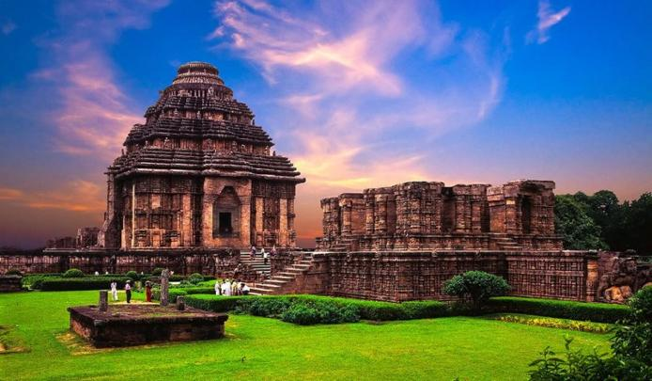
Храм Солнца в Конараке европейцы раньше называли Черной пагодой. Он считается высшим достижением архитектуры штата Орисса и шедевром мирового значения.
Храм построен в XIII веке, когда правил царь Нанарасимх. Изначально он стоял на берегу моря, но за семь веков оно отступило почти на три км.

Slide 14
Спасибо за внимание!

